Slide 1
Потенциал социального контракта в разрешении проблемы бедности
Декабрь 2019

Slide 2
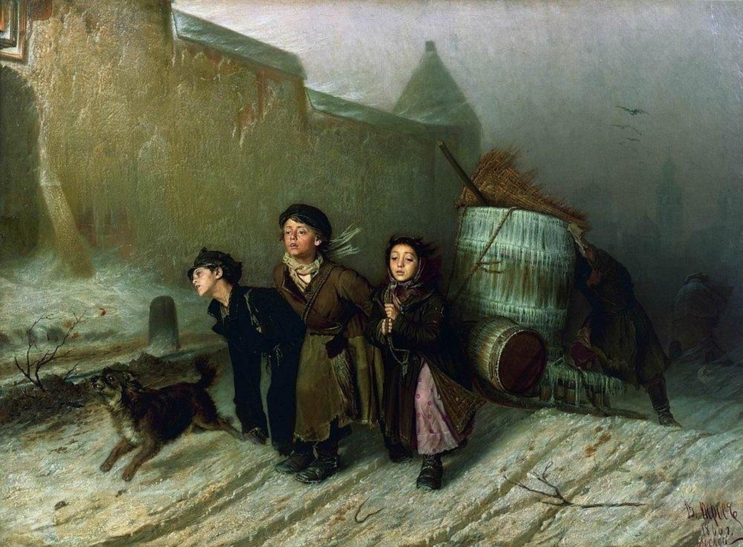
Бедность сопровождает человечество всю его историю

Slide 3
Все попытки решить проблему бедности терпели неудачу
«Общество всеобщего благосостояния» (1940 – 1950 гг.)
«Великое общество» (1960-1970 гг.)
Кризис конец 1970-ых начало 1980-ых гг.

Slide 4
Ключевые вопросы
Можно ли решить проблему бедности?
Правые Левые
нет да
Следует ли решать проблему бедности?
Правые Левые
нет да

Slide 5
Решить нельзя - решать необходимо
вывод

Slide 6
Вопрос - ответ
Прежде чем решать проблему, необходимо ответить на вопросы о ее сути и причинах
ответ о ее сути позволит критериально принимать решение о том с кем следует заключать социальный контракт
ответ о ее причинах позволит понять как ее профилактировать и преодолевать с помощью социального контракта

Slide 7
Подходы к пониманию Сути бедности
абсолютный подход (или, имеющие меньше, чем объективно определенный абсолютный минимум)
относительный подход (или “имеющие меньше, чем остальные”)
субъективный подход (или “ощущающие, что не имеют достаточно, чтобы жить”)
интегральный, сводящий в едином индикаторе ряд статистических характеристик, определяющих бедность населения

Slide 8

Версии причин бедности (1 из 3)
Религиозный взгляд
Бедность как следствие порока
Бедность как условие спасения души
Бедность как средство спасения богатого

Slide 9
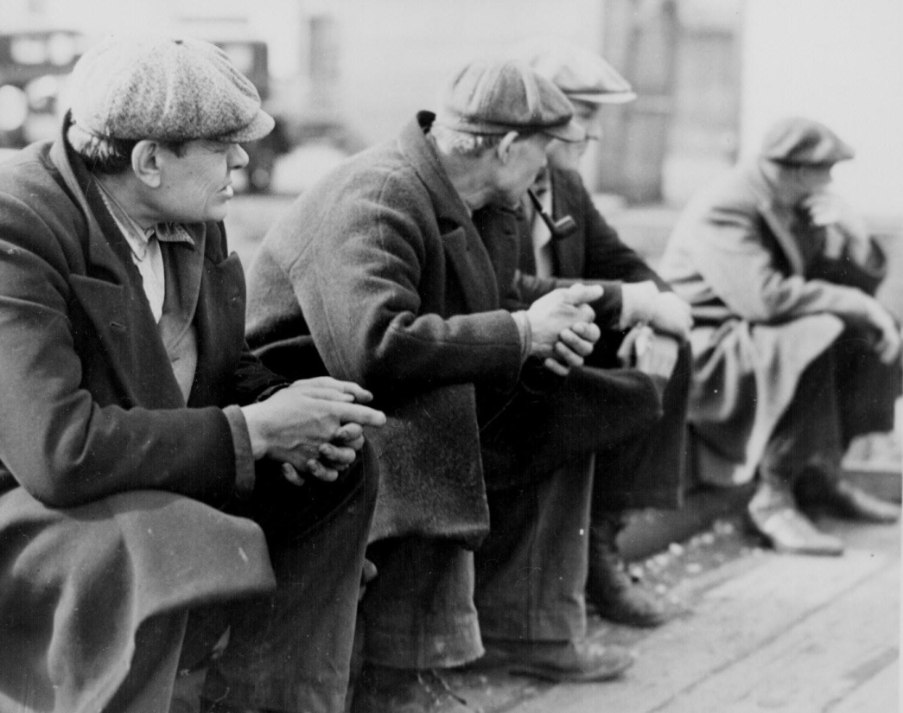
Версии причин бедности (2 из 3)
Объективные причины
Потеря работы из-за экономического кризиса
Несправедливое перераспределение национального богатства
Отсутствие доступности системы качественного образования и медицинского обслуживания

Slide 10

Версии причин бедности (3 из 3)
Социально-психологические
бедность как следствие личностных качеств, сформированных в неблагоприятных социальных условиях
(культура бедности)

Slide 11
Ловушка бедности
социально-экономические механизмы, не позволяющие преодолеть черту бедности
например, невозможность из-за нехватки дохода:
получить профессию
наладить домашнее натуральное хозяйство
обучить детей

Slide 12
Специфический образ жизни бедных слоев
фатализм, беспомощность, смирение
неучастие в общественных организациях
непосещение крупных общественных учреждений (универмаги, театры)
тенденция скорее стремиться к кратковременным удовольствиям, чем заботиться о будущем

Slide 13
Характерные убеждения психологии бедности:
синица в руке лучше журавля в небе;
ищи не очень трудную работу – чтобы хватало на жизнь;
судьба каждого предопределена – лучше и не суетиться;
чем меньше ждешь от жизни – тем больше доволен тем, что получаешь;
скромность украшает человека, а деньги сами по себе не приносят счастья, поэтому не стоит думать, учиться зарабатывать, сохранять и приумножать.

Slide 14
Таким образом
бедные развивают определенные взгляды и нормы поведения, позволяющие им приспособиться к условиям жизни и тем самым избежать безнадежности и отчаяния
эти взгляды и нормы способствуют укоренению бедности: даже при изменении индивидуальных условий такие люди не способны воспользоваться переменами, чтобы вытащить себя из бедственного положения.

Slide 15
инструменты самооправдания бедности
от трудов праведных не наживешь палат каменных
воруют
плохое, несправедливое государство
мне не дали возможности, а теперь поздно

Slide 16
Потенциал социального контракта

Slide 17
Социальный контракт может быть средством:
Смягчения проблемы бедности в целом
Помощи лицам оказавшимся за чертой бедности
Помощи лицам стремящимся преодолеть состояние бедности
Повышения качества жизни
Предоставления шанса преодолеть состояние бедности
Стимулирования личной ответственности за собственное благополучие

Slide 18
Важно учитывать
Контракт – не изменит личность человека
Контракт – меняет ситуацию в которой находится человек
необходимо заключать с теми, кто проявляет готовность справиться с бедностью, а не с теми, кто беден

Slide 19
Выводы (1 из 2)
Решить проблему бедности невозможно, но есть возможность ее смягчить.
Социальный контракт имеет потенциал помощи конкретным индивидам и семьям в преодолении бедности.
Социальный контракт полезен только в том случае, если индивид или семья сами прикладывают усилия к решению проблемы низких доходов

Slide 20
Выводы (2 из 2)
Социальный контракт имеет ограниченное применение и должен быть использован в сочетании с иными средствами социальной помощи для смягчения проблемы бедности
Наряду с реализацией социального контракта необходимо осуществлять мероприятия по социально-психологической реабилитации лиц живущих за чертой бедности

Slide 21
СПАСИБО ЗА ВНИМАНИЕ И ТЕРПЕНИЕ!

Slide 22
